Slide 1
Вопрос №2 «О муниципальной практике ведения официального сайта органа местного самоуправления»
Заместитель директора по информационной политике
МАУ «Издательский Дом «Оскольский Край»
Золотарев Евгений Иванович

Slide 2
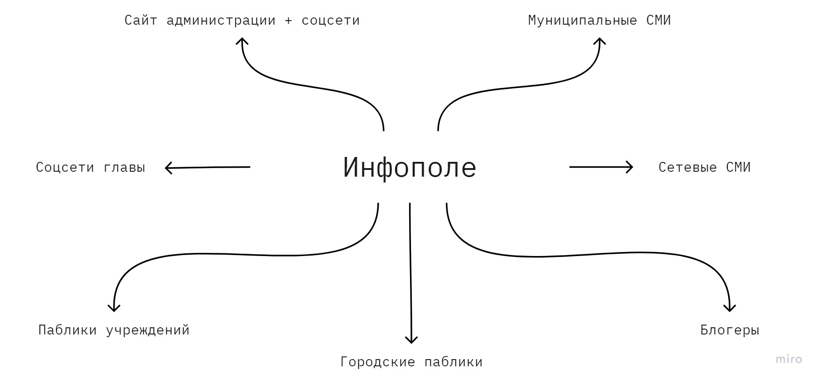
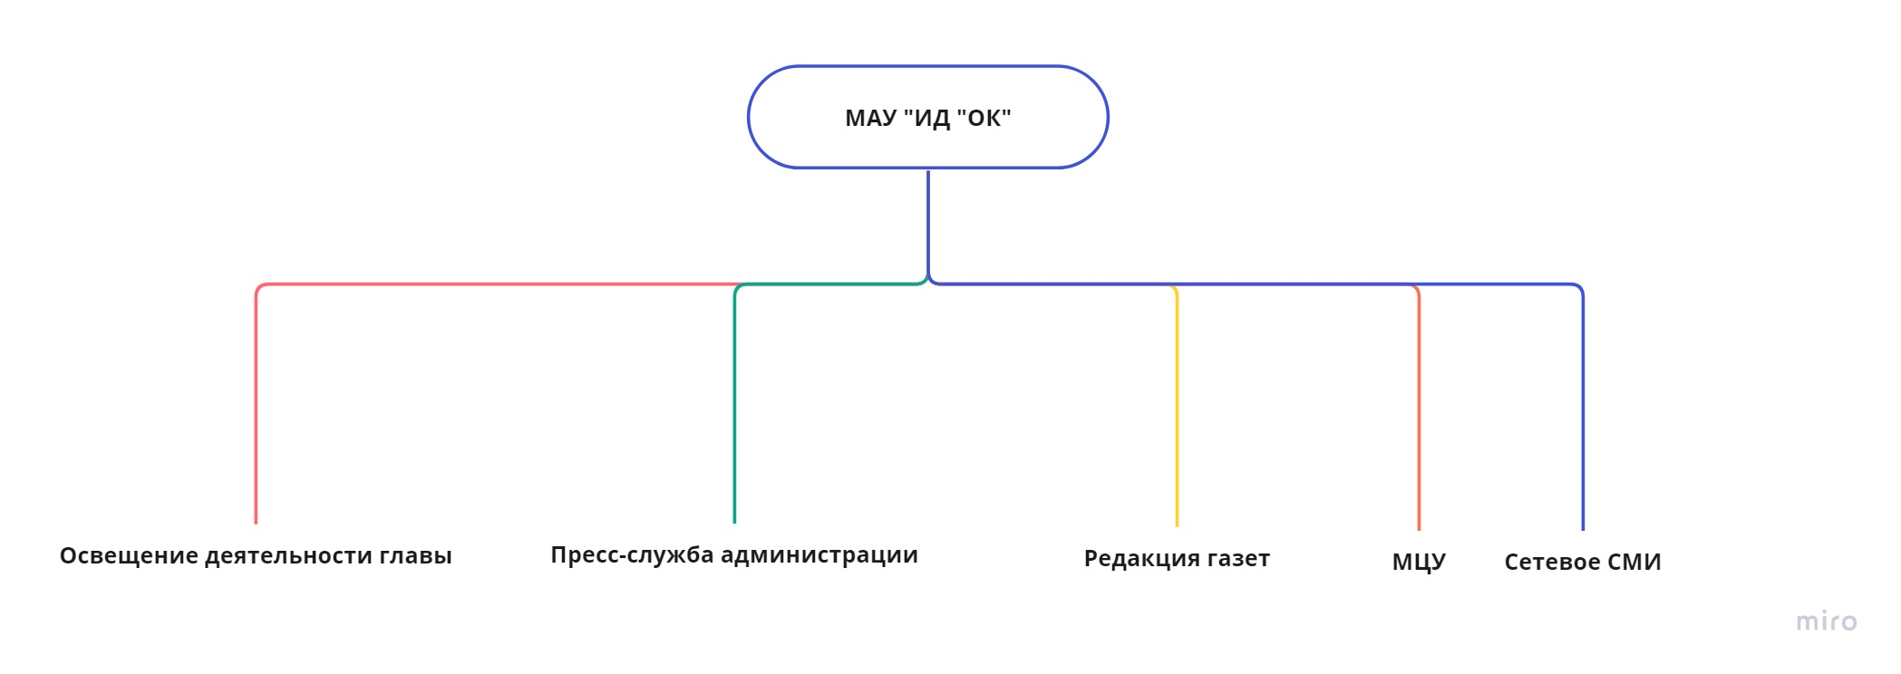
Структура
ДО
ПОСЛЕ

Slide 3
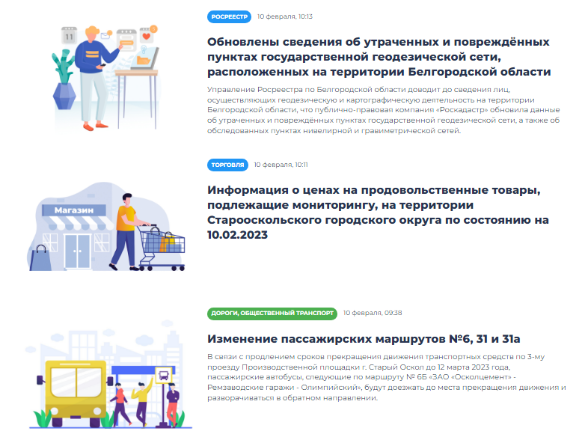
Дизайн

Slide 4
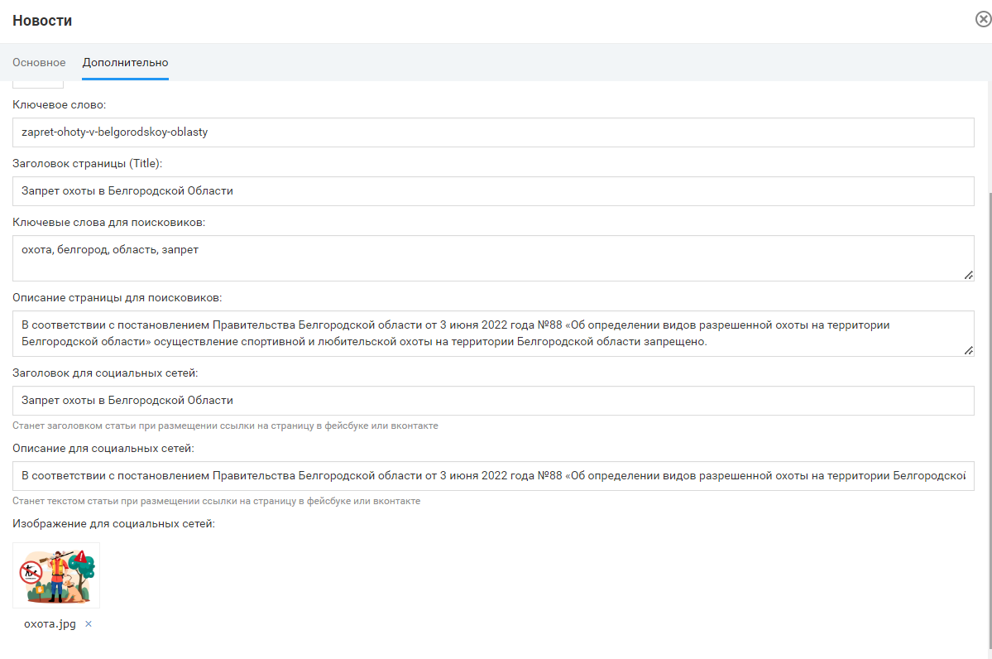
Метаданные

Slide 5
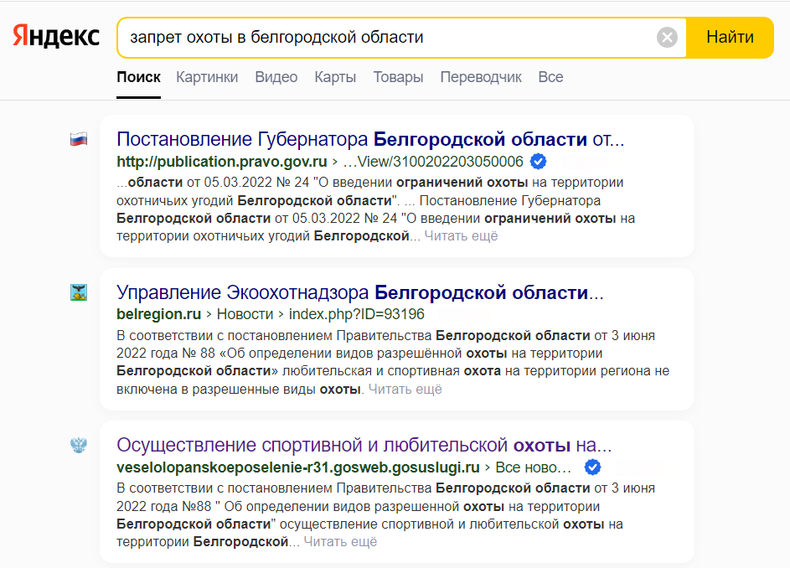
Итог

